Slide 1
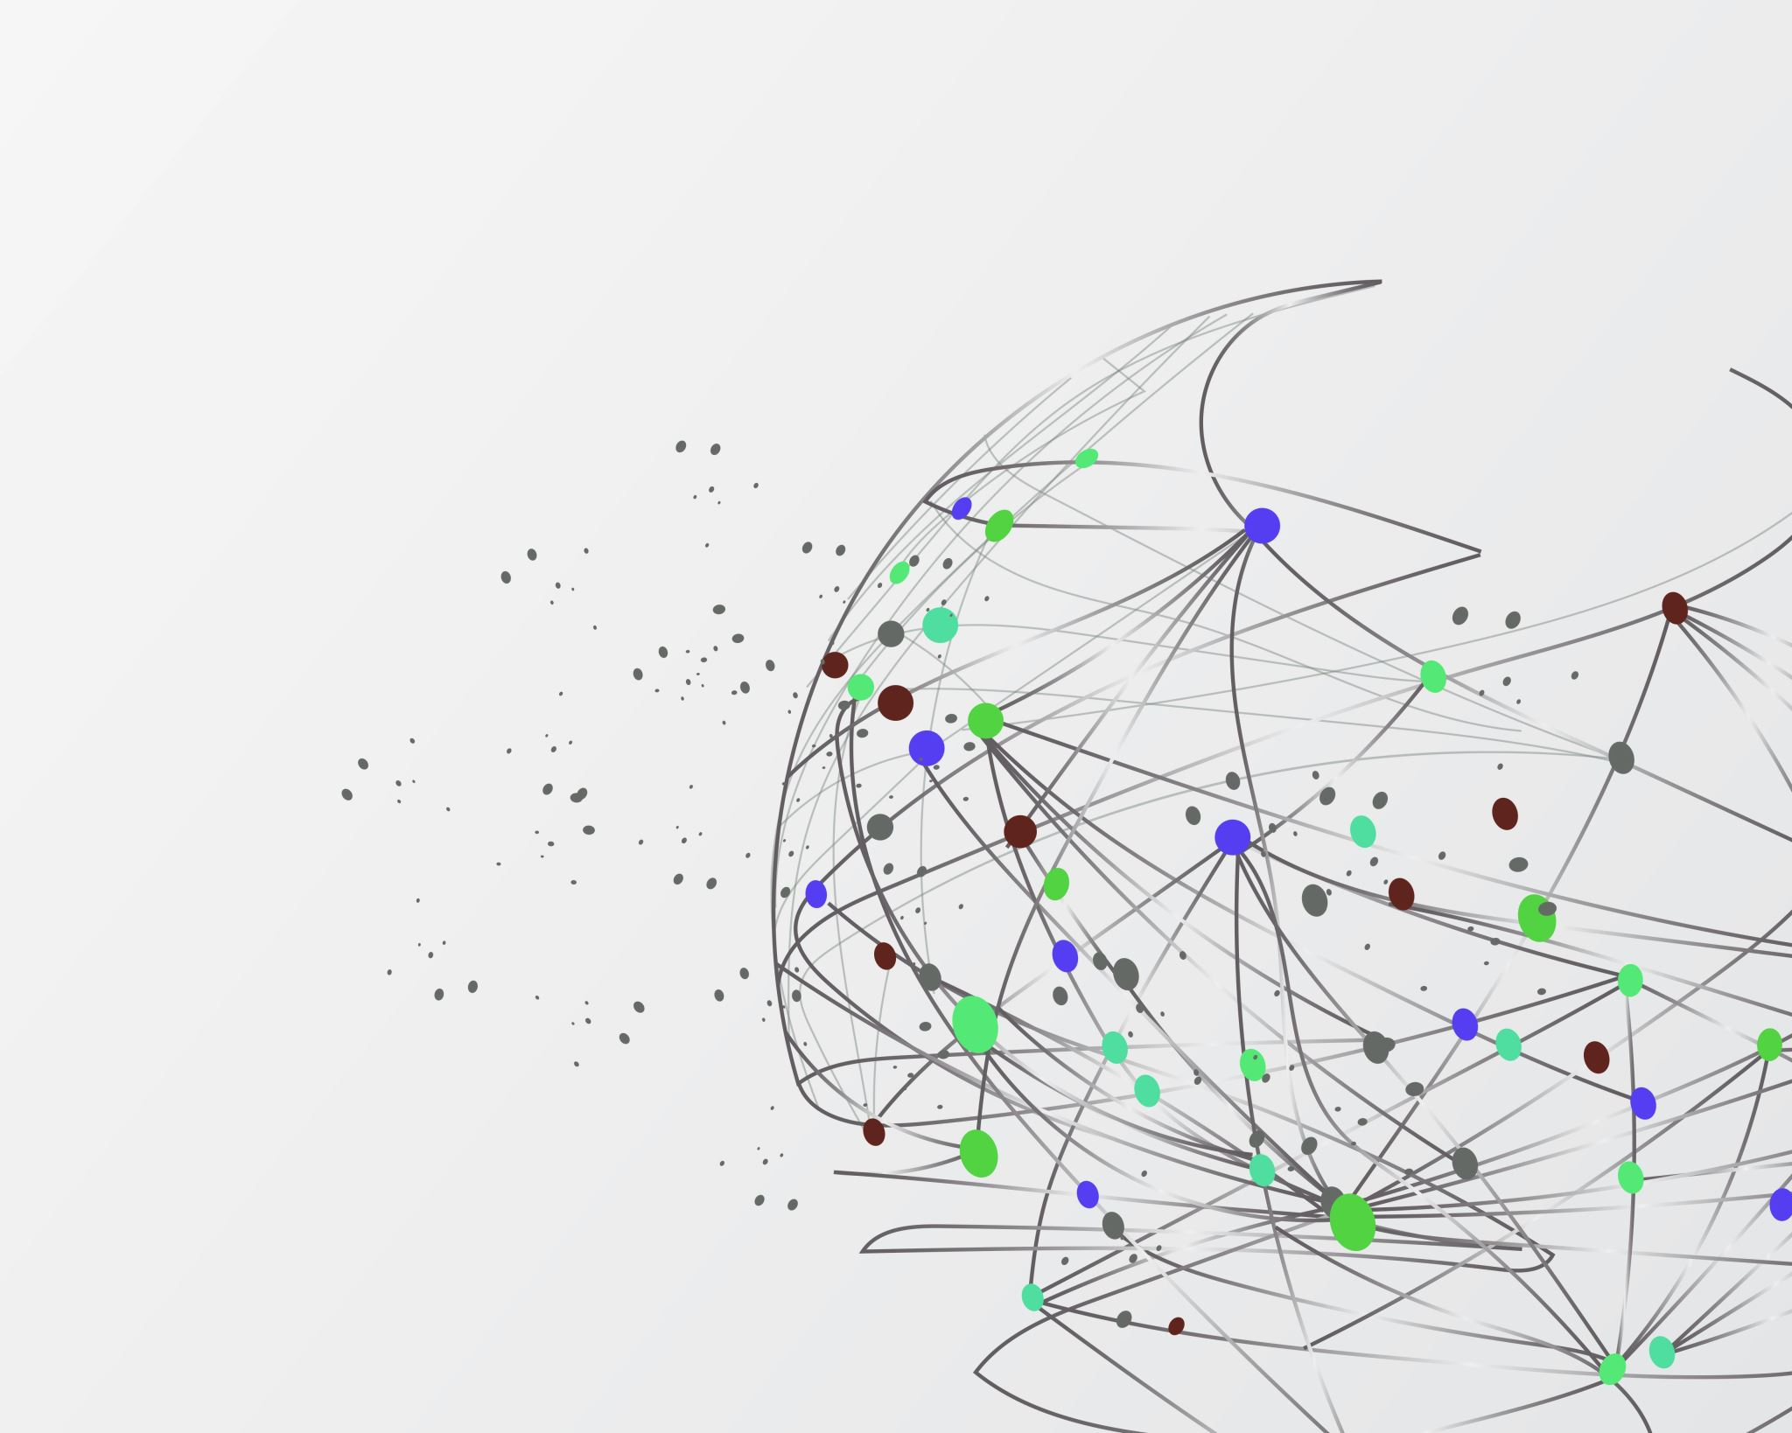
物联网安全
——崔笑唯 2020300004025

Slide 2

身份认证和设备授权

Slide 3
身份认证和设备授权
防止未经授权的设备接入
保护数据和资源安全
防止身份伪装和欺骗
实施细粒度的访问控制
响应安全事件和追溯能力

Slide 4

设备身份认证
数字证书
身份令牌
单向哈希链
生物识别

Slide 5
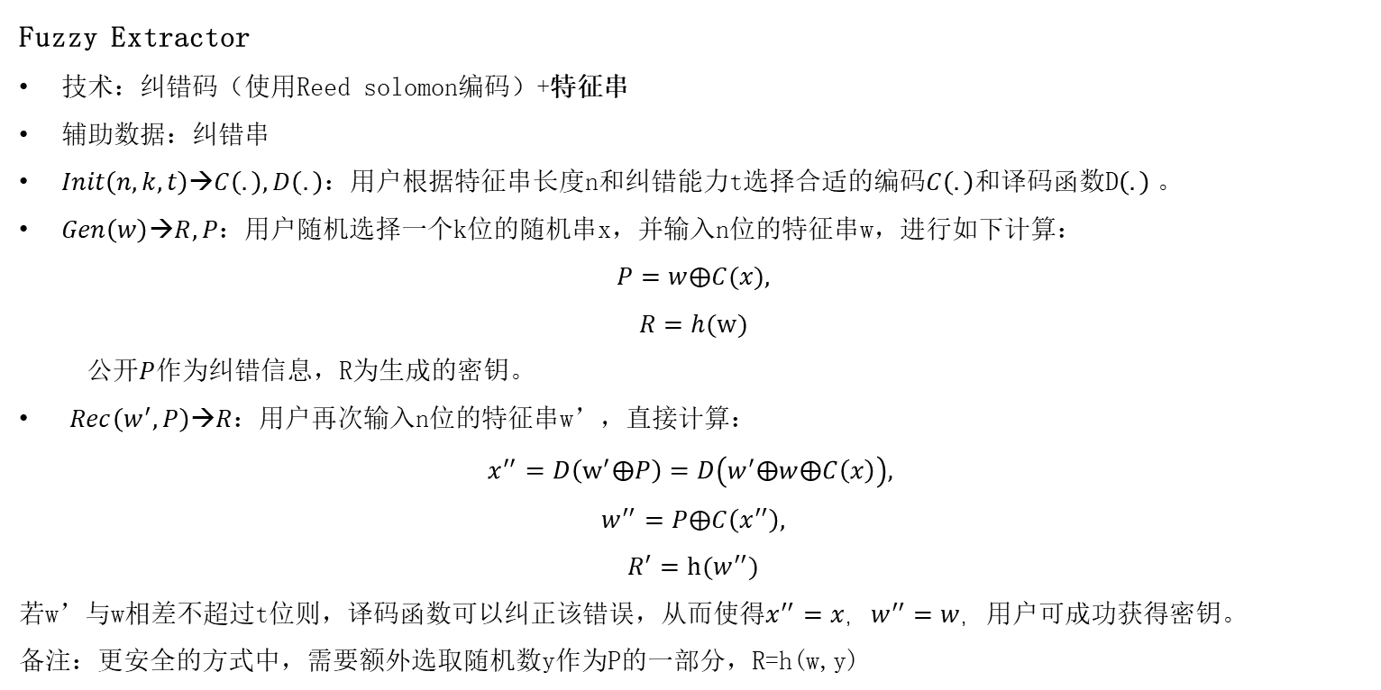
Fuzzy Extractor
技术：纠错码（使用Reed solomon编码）+特征串
辅助数据：纠错串
$Init\left(n,k,t\right)→C\left(.\right),D\left(.\right)$：用户根据特征串长度n和纠错能力t选择合适的编码$C\left(.\right)$和译码函数D$\left(.\right)$。
$Gen\left(w\right)→R,P$：用户随机选择一个k位的随机串x，并输入n位的特征串w，进行如下计算：
$$P=w⨁C(x),$$
$$R=h(w)$$
公开$P$作为纠错信息，R为生成的密钥。
$Rec\left(w^{′},P\right)→R$：用户再次输入n位的特征串w’，直接计算：
$$x^{′′}=D\left(w^{′}⨁P\right)=D\left(w^{′}⨁w⨁C\left(x\right)\right),$$
$$w^{′′}=P⨁C\left(x^{′′}\right),$$
$$R^{′}=h(w^{′′})$$
若w’与w相差不超过t位则，译码函数可以纠正该错误，从而使得$x^{′′}=x，w^{′′}=w，$用户可成功获得密钥。
备注：更安全的方式中，需要额外选取随机数y作为P的一部分，R=h(w,y)
Dodis, Y., Reyzin, L., Smith, A. (2004). Fuzzy Extractors: How to Generate Strong Keys from Biometrics and Other Noisy Data. In: Cachin, C., Camenisch, J.L. (eds) Advances in Cryptology - EUROCRYPT 2004.

Slide 6
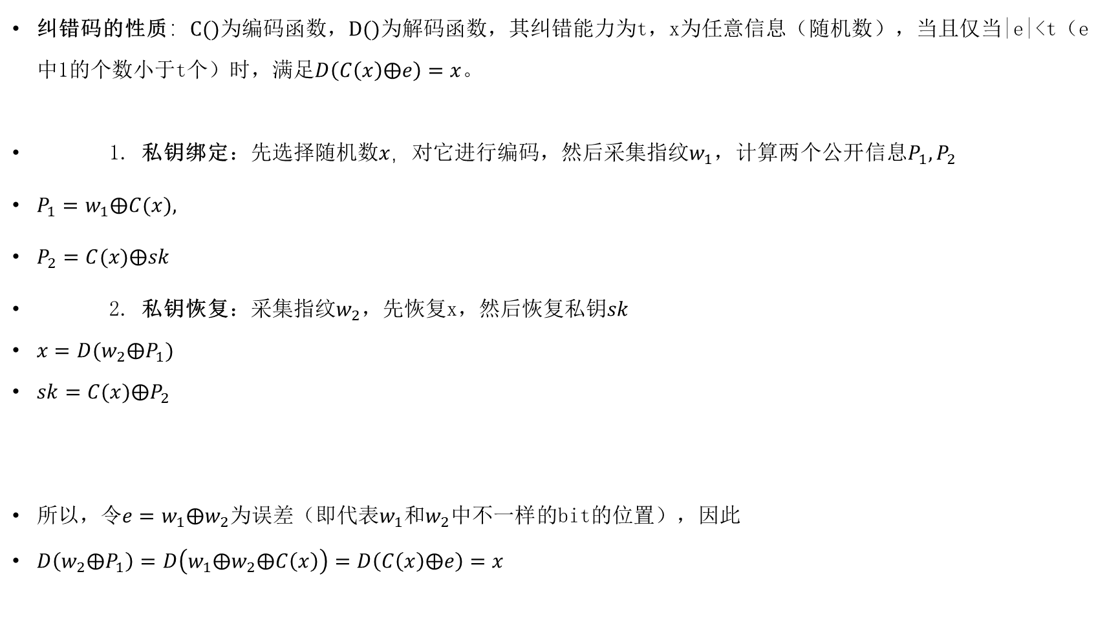
纠错码的性质$：C()$为编码函数，$D()$为解码函数，其纠错能力为t，x为任意信息（随机数），当且仅当|e|<t（e中1的个数小于t个）时，满足$D\left(C\left(x\right)⨁e\right)=x$。
1. 私钥绑定：先选择随机数$x，$对它进行编码，然后采集指纹$w_{1}$，计算两个公开信息$P_{1},P_{2}$
$P_{1}=w_{1}⨁C(x),$
$P_{2}=C(x)⨁sk$
2. 私钥恢复：采集指纹$w_{2}$，先恢复x，然后恢复私钥$sk$
$x=D(w_{2}⨁P_{1})$
$sk=C(x)⨁P_{2}$
所以，令$e=w_{1}⨁w_{2}$为误差（即代表$w_{1}$和$w_{2}$中不一样的bit的位置），因此
$D\left(w_{2}⨁P_{1}\right)=D\left(w_{1}⨁w_{2}⨁C\left(x\right)\right)=D\left(C\left(x\right)⨁e\right)=x$

Slide 7
设备授权： 设备授权决定了哪些设备能够访问特定的资源和能够执行特定的操作。
访问控制列表（ACL）
角色基础访问控制（RBAC）
令牌授权

